Slide 1






全球及我国碳排放核算体系构建
应对气候变化，推进低碳转型
汇报人：董树诚，胡枫，方子成
汇报时间: 2024/03/26

Slide 2
目录
生态优先 绿色发展
部分国家的碳排放核算经验
我国碳排放核算体系
国际组织制定和发布的碳排放核算指南框架
Carbon emission accounting experience of some countries
Chinese carbon emission accounting system
未来规划
Framework of carbon emission accounting guidelines developed and published by international organizations
Further plan

Slide 3
01
国际组织制定和发布的碳排放核算指南框架
Framework of carbon emission accounting guidelines developed and published by international organizations

Slide 4
碳排放核算标准
Carbon emission accounting standards
对区域的温室气体排放进行核算，包括国家、州、城市甚至是社区层面
标准制定
核算标准的制定包括了核算边界界定、排放活动分类、核算数据来源、参数选取、报告规范等一系列内容。
围绕企业（或组织）、项目以及产品层
面的碳核算

Slide 5
温室气体核算指南
Guidelines for greenhouse gas accounting
WRI 和 WBCSD 发布的温室气体核算体系
IPCC出台的国家温室气体核算指南
WRI、C40和ICLEI发布的城市温室气体核算
标准
ISO制定的温室气体排放系列标准

Slide 6
02
部分国家的碳排放核算经验
Carbon emission accounting experience of some countries

Slide 7

国际温室气体核算体系
International Greenhouse Gas Accounting System
联合国气候变化框架公约，是指联合国大会于1992年5月9日通过的一项公约 。 同年6月在巴西里约热内卢召开的由世界各国政府首脑参加的联合国环境与发展会议期间开放签署。 1994年3月21日，该公约生效。 地球峰会上由150多个国家以及欧洲经济共同体共同签署。

Slide 8
英国
Britain
行政区
城市
企业
新技术
受BEIS和权力下放管理局（DAs）的委托，里卡多
能源与环境公司负责按年编制英国四大行政区（英格兰、威尔士、苏格兰和北爱尔兰）的温室气体排放清单，并对其减排目标的实现情况进行追踪
英国一些城市将温室气体核算视为重要的减排工具，如大伦敦管理局按年编制伦敦地区总体以及下辖33个市区的温室气体核算清单
英国强制要求每个财年所有上市公司和大型非上市公司需要在董事会报告中披露温室气体排放情况以及可能的影响，有限责任合伙企业需要在年度《能源和碳报告》中披露温室气体排放情况以及可能的影响
建立常态化的数据搜集体
系，基于已有数据和辅助模型，专门开发了针对地方当局的能源数据库，建
立了与气候变化相关的排放源监测网络

Slide 9
环保法规
environmental regulations
《环境报告指南：包括简化的能源和碳报告指南》
《绿色工业革命十点计划》
《关于企业报告温室气体的排放因子指南》
《PAS 2050:2008商品和服务在生命周期内的温室气体排放评价规范》
《温室气体核算体系：企业核算与报告标准》
《气候变化法案》修订案
2008
2011
2012
2013
2019
2020

Slide 10
美国
America
核算机制
———
基础数据
———
州和城市
———
企业
———
美国国家温室气体清单主要由环境保护署（EPA）牵头编制，EPA建立了相对稳定的编制团队，各行业专家在EPA领导下工作，并按年向联合国提交清单
EPA 与空气污染控制机构等数据源拥有者合作；开发了电子化的数据报送管理平台；具有地面基站、飞机、卫星等一体化的大气观测体系
美国许多州和城市利用宪法赋予的权利自主推行低排放政策，通过出台相应的法律和指定专门的机构实现常态化温室气体清单编制
美国实施强制报告制度，要求满足如下门槛的排放设施所有者、经营者或供应商按年向EPA报告温室气体排放情况

Slide 11


共同点
common ground
01
建立了强大的数据搜集和披露体系
02
核算方法较为先进
03
核算质量较高
04
核算结果应用广泛

Slide 12
03
我国碳排放核算体系
Chinese carbon emission accounting system

Slide 13
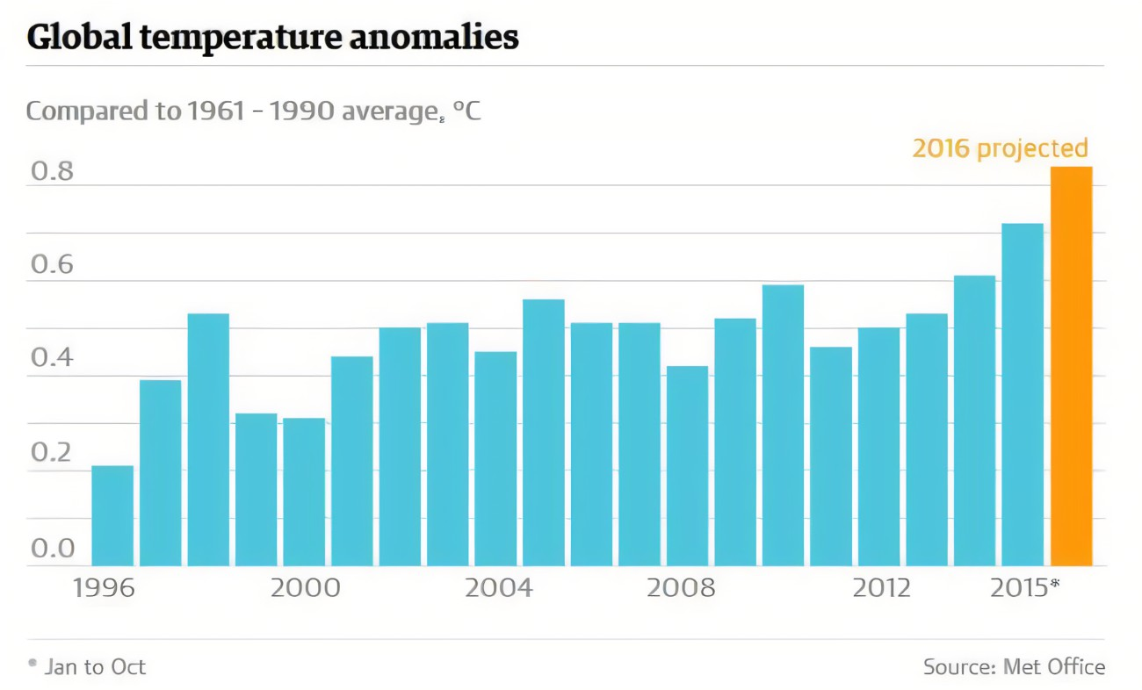
背景
background
添加标题
据估计，迄今为止，人为活动引起的温室气体排放已导致全球气温比工业化前水平高出约1.0°C。气候变化带来的不仅是海平面上升和更多极端天气等环境问题，也是政治和经济问题，亟需全球建立积极有效的合作应对机制。

Slide 14
具体实践
Specific practice
国家层面的碳核算
省级层面的碳核算
成立国家气候变化对策协调小组，组织协调参与全球气候变化谈判和政府间气候变化专门委员会工作，我国温室气体清单参考IPCC标准。
在国家温室气体清单编制工作的基础上，为了加强省级温室气体编制能力建设，2010年9月，国家发改委办公厅下发了《关于启动省级温室气体清单编制工作有关事项的通知》，
要求各地组织做好2005年温室气体清单编制工作。
市县（区）层面的碳核算
企业层面的碳核算
为落实国家关于启动各省温室气体编制工作的要求，当前各
省市已陆续组织开展省内市县（区）级的温室气体排放清单编制工作。不同省份的市县（区）温室气体清单编制在具体的核算范围、数据来源上存在一定差异。
从“十二五”时期开始，我国便着手推动企业温室气
体核算工作。2013~2015年期间，发改委陆续组织
编制了火电、电网、钢铁等24个高碳排放行业企业
的温室气体核算指南。

Slide 15
不足之处
deficiencies
从实践看，我国碳排放核算具有推广难、透明度不高、可比性不强、准确性差等表征，客观上制约了碳减排工作开展并影响了我国在气候治理领域的国际话语权。
基础统计数据较为薄弱
核算方法相对滞后
Basic statistical data is relatively weak
Accounting methods are relatively lagging behind
核算质量的保障机制不足
核算结果的运用较为有限
Insufficient guarantee mechanism for accounting quality
The application of accounting results is relatively limited

Slide 16
04
未来规划
Further plan

Slide 17

完善我国碳排放核算体系的建议
Suggestions for Improving China's Carbon Emission Accounting System
一、加强基础数据库建设，提高数据质量
1.利用大数据技术加强对碳核算相关数据的挖掘
2.加快建设基于天地基站遥感技术的碳排放数据采集系统
3.加快建设碳排放基础数据的在线直报系统
二、推动核算方法更新，加快与国际接轨
1.加快国家温室气体核算最新方法的应用
2.加快在线监测法在企业碳排放核算中的应用
01
02
03
04
四、扩大碳核算覆盖面，强化核算结果应用
1.充分发挥碳排放核算结果在地区碳减排行动中的应用
2.增强碳排放核算结果对企业的激励引导作用
三、完善核算标准与核查机制建设，保障核算质量
1.建立统一的碳排放核算标准
2.加快完善我国碳排放核查体系

Slide 18
The end
Artistic Style PPT

